Slide 1
高数知识体系
无穷级数（13）
微分方程（123）
函数 极限 连续
一元微分（123）
一元积分（123）
多元微分（123）
多元积分（123）
平面解析
空间解析（1）

Slide 2
本学期特点:
内容更多、更难。
以上学期内容为基础。
学习要求：
作业和练习独立完成。
多做练习，勤于思考。
注意复习上学期内容。

Slide 3
第八章 空间解析几何与向量代数
在平面解析几何中,
曾通过坐标法把二维
几何空间中的一些图形与方程对应起来,用代数方法研究了几何问题.
本章把这种方法运用到三维几何空间,
讨论如下几个问题:
1. 向量、向量的一些运算;
2. 空间中的平面与直线;
3. 空间中的一些曲面和曲线;
4. 二次曲面.

Slide 4
第一节 向量及其线性运算
向量概念
向量的线性运算
空间直角坐标系
利用坐标作向量的线性运算
向量的模 方向角 投影

Slide 5


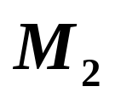
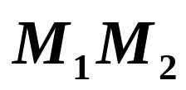
一、向量概念
向量
大小
又有
方向
既有
的量.
向量表示
以
为起点,
为终点的
有向线段.
记为
或
向量的模
向量的大小.
或
| |
单位向量
模长为1的向量.
或
零向量
模长为0的向量.
零向量的方向任意.

Slide 6



自由向量
不考虑起点位置的向量.
相等向量
大小相等且方向相同的向量.
记作
负向量
大小相等但方向相反的向量.

Slide 7



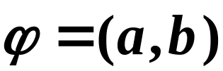
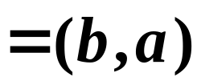

向量的夹角
规定，两向量所成的不超过 的角度称为
向量
与向量
的夹角. 记为
特殊地,
当两个向量中有一个零向量时, 规定
它们的夹角可在
之间任意取值.

Slide 8
两向量平行
记为
两向量所成的夹角为0或 .
两向量垂直
两向量所成的夹角为 .
记为
特别的，零向量和任意向量平行,也和任意向量垂直.
两向量共线
两向量平行又称两向量共线.
向量共面
K个向量的起点平移到一起，如果其终点和公共起点在一个平面上，称为向量共面.

Slide 9
二、向量的线性运算
1. 向量的加减法
(1)加法定义
加法
（平行四边形法则）
（平行四边形法则有时也称为三角形法则）

Slide 10
(2) 向量的加法符合下列运算规律
交换律
结合律
n个向量的加法运算：
前一向量的终点为后一向量的起点，相继作出
向量，
由第一个向量的起点指向最后一个向量的
终点的向量，就是n个向量的和向量.

Slide 11
(3) 减法定义
减法
即：当两个向量的起点移在一起，
由减向量的终点指向被减向量的终点.
特别的
可以看出，
以两向量为邻边的平行四边形的两条
对角线决定的有向线段，分别表示它们的和和差.
两个不等式：

Slide 12






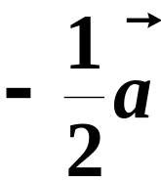




2. 向量与数的乘法 (简称数乘运算)
向量
的乘积
规定为向量，且
同向,
反向,
向量的数乘其实就是向量的“伸缩”
注
向量
与数
的乘积
为向量.

Slide 13
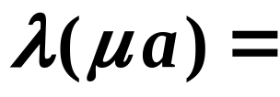
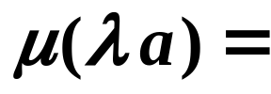

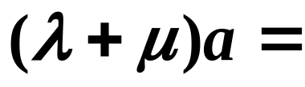

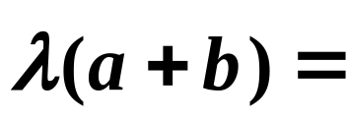
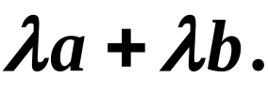
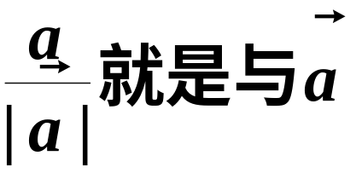



(2) 数与向量的乘积符合下列运算规律
结合律
分配律
第一分配律
第二分配律
注
同方向的单位向量.记为 .
称为向量的单位化.
由向量
平行,
常用数乘运算说明
两向量平行关系(两向量共线的充要条件)

Slide 14





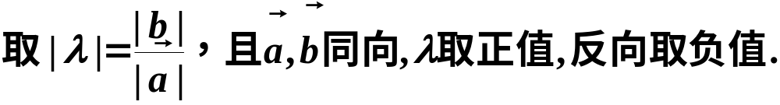




❒
❒
设向量
∥
存在唯一的实数
定理1
a
≠
0
,
证
由于两向量有数乘关系，所以两者平行.
(为什么？)
唯一性得证.
定理1是建立数轴的理论根据.

Slide 15
❒
❒
设向量
∥
存在唯一的实数
定理1
a
≠
0
,
定理1是建立数轴的理论根据.
任给一个点和一个单位向量 ，即决定了一个数轴.
i
OP∥
在数轴上任取一点P，
因为 ， 根据定理1，可知
i
i
O
P
OP= x
存在唯一的x，使得 ，
于是，在数轴上的点P
i
和实数x之间建立了一一对应，x就称为点P的坐标.

Slide 16

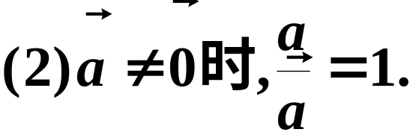
？
下列命题是否正确
(1)
错,
向量不能比较大小, 只有模才能比较大小.
错,
向量的除法没有定义.

Slide 17
















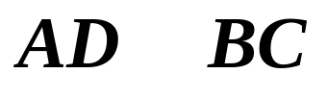

例 试用向量方法证明:对角线互相平分的四边形必是平行四边形.
证
∥
且
结论得证.

Slide 18










三、空间直角坐标系
竖轴
1.空间点的直角坐标
空间直角坐标系,
定点
坐标系
或
坐标系.
纵轴
点O叫做坐标原点
(或原点)
横轴

Slide 19

竖轴
三、空间直角坐标系
1.空间点的直角坐标
三个坐标轴的
定点
正方向符合右手系
纵轴
即以右手握住 z 轴,
横轴
当右手的四个手指
角度
从正向x轴以
转向正向y 轴时,
大拇指的指向
就是z轴的正向.

Slide 20



Ⅲ
Ⅱ
Ⅶ
Ⅳ
Ⅰ
Ⅵ
Ⅷ
Ⅴ
空间直角坐标系共有八个卦限

Slide 21























空间的点
有序数组
特殊点的表示:
坐标轴上的点
坐标面上的点

Slide 22
















2.向量的坐标
任给向量 ,
对应点M.
明显
称为向量的坐标分解式
x轴分向量
y轴分向量
z轴分向量
向量和有序实数x,y,z建立了一一对应的关系，称
为向量的坐标，记为
向量的坐标表达式

Slide 23


注：
向量的坐标和点的坐标表示方式不同.
向量的坐标为(x,y,z),则表示为 .
点M的坐标为(x,y,z),则表示为 .
向径
称为点M关于坐标原点O的向径.

Slide 24
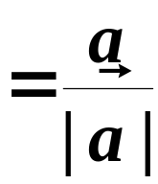



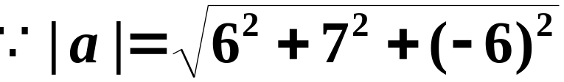
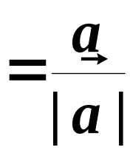
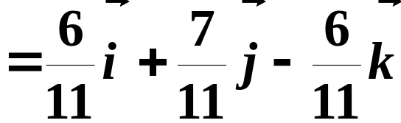

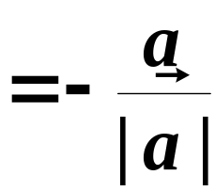
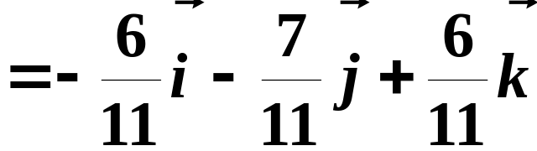
例
的单位向量
求平行于向量
的坐标分解式.
解
所求向量有两个,
一个与
同向,
一个与
反向.
或

Slide 25

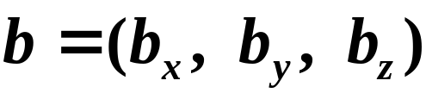

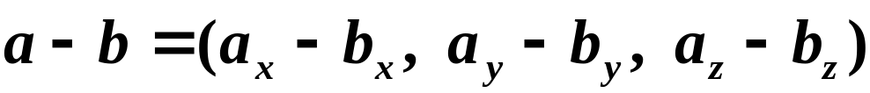
四、利用坐标作向量的线性运算
利用向量的坐标，可以对向量进行加减和数乘运算.
同理
即：向量的加减就是其坐标对应的加减.

Slide 26
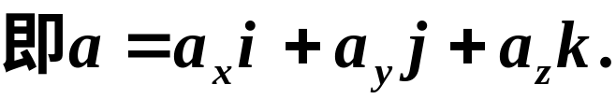
即：数与向量相乘就是数与其坐标分别相乘.

Slide 27


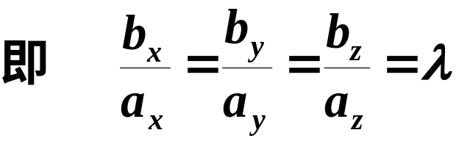
❒
❒
定理1
设向量
存在唯一的实数
a
≠
0
,
∥
按坐标表达式即为:
(
b
,
b
,
b
)
=
λ
(
a
,
a
,
a
)
x
y
z
x
y
z
所以定理1也可以表述为：
向量平行的充要条件为其坐标对应成比例.

Slide 28











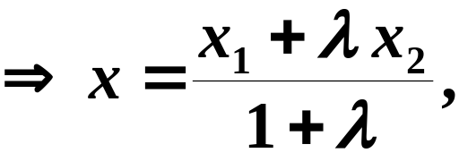


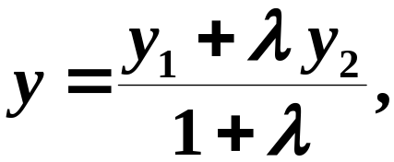
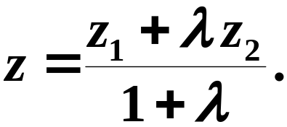
例
已知两点
以及实数
在直线AB上求点M, 使
z
A
解
设
为直线上的点,
B
o
y
x
同理,得

Slide 29



五、向量的模、方向角、投影
1.向量的模
设
则
向量模的坐标计算式.

Slide 30
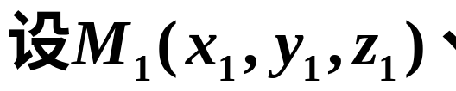
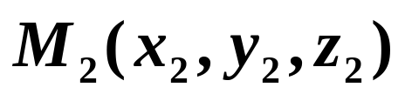







2.空间两点间点的距离
为空间两点.
因为
所以
空间两点间距离公式

Slide 31

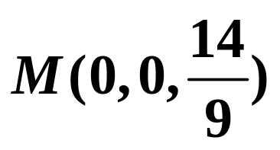

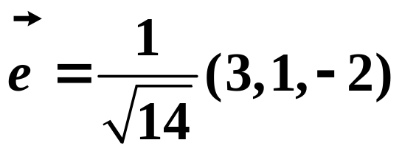
练习1
求证以 为顶点
的三角形是等腰的.
练习2
在z轴上求一点，使其与
距离相等.
练习3
已知两点
求与AB同方向的单位向量.

Slide 32
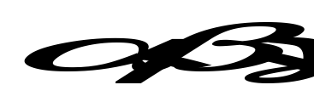







3.方向角与方向余弦
非零向量与三条坐标轴的正向的夹角称之为
非零向量 的方向角：

Slide 33

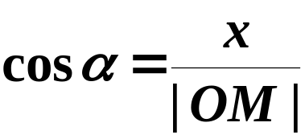
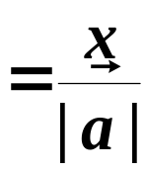
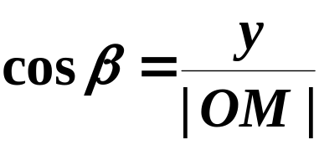
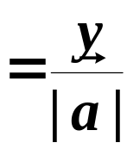
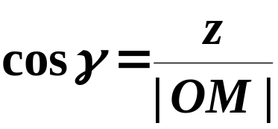
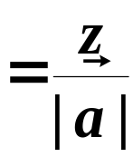



设
因为x就是有向线段OP的值，
所以在直角三角形OPM中，
向量的方向余弦
方向余弦的特征

Slide 34


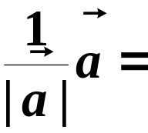
一般地
(cos
α
,
cos
β
,
cos
γ
)
=
即：以某向量的方向余弦为坐标的向量是和原向量同方向的单位向量.
或者说：以某向量的方向余弦为坐标的向量将原向量单位化.

Slide 35



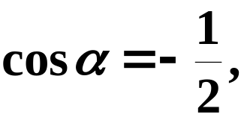
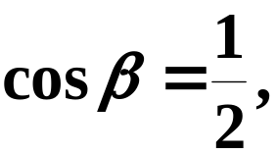
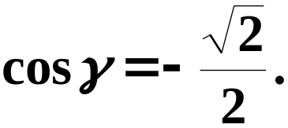


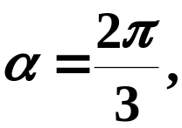
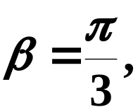
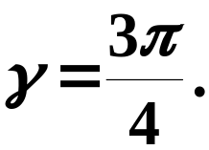
例
设有两点 计算
的模、方向余弦与方向角.
解

Slide 36

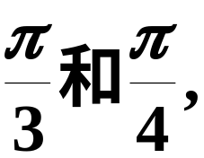

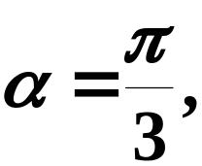
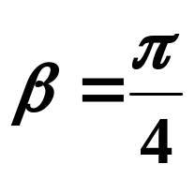
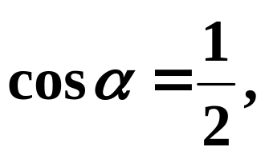
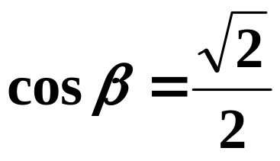








例
已知点A在第一卦限，并且
与x轴和y轴的
夹角分别为
求A的坐标.
解
又因为点A在第一卦限，
所以

Slide 37




例
设有向量
已知
它与x轴和y轴的
夹角分别为
如果P₁的坐标为(1,0,3),
求P₂的坐标.
解
设向量
的方向角为

Slide 38





















设P₂的坐标为
P₂的坐标为

Slide 39








4.向量在轴上的投影
现在考虑向量
与x轴的关系：
的分向量
这时称点P为点M在x轴上的投影.
称 为向量 在x轴上的分向量.
称实数x为向量 在x轴上的投影.
记为
由此可见，向量在坐标轴上的投影就是向量的坐标.

Slide 40







投影性质1
向量
在轴u上的投影
等于向量的模乘以
轴与向量的夹角的余弦：

Slide 41





投影性质2
两个向量的和在轴上的投影等于两个向量
在该轴上的投影之和.
（可推广到有限多个）
投影性质3
即：投影运算具有线性性质.
证明作为课下练习

Slide 42









例
求
的坐标分解式、坐标表达式、
在x轴上的投影、在y轴上的分向量.
解
坐标分解式
坐标表达式为
在x轴上的投影为
在y轴上的分向量为

Slide 43





练习
已知平行四边形的三个顶点
则与顶点B相对的第四个顶点D为 ( ).
B

Slide 44










已知平行四边形的三个顶点
则与顶点B相对的第四个顶点D为 ( ).
D
C
A
B
解
∥
O

Slide 45








练习
设 均为非零向量,其中任意两个向量
不共线, 但 与 共线, 与 共线. 证明：
❒
❒
b
+
c
证
为常数.
上两式相减得：

Slide 46
作业:
练习册 第八章，第一节 全部
注意：每周二交上一周作业
课下练习:
教材 第八章，第一节 全部
注意：课下练习写在练习本上，上课必带！本周练习下周抽查！

